Slide 1
Znaky štátu a Slovenskej republiky

Slide 2
Znaky štátu
Štátna moc (=spravovanie štátu): zákonodarná, výkonná a súdna
Štátne územie (ohraničené)
Štátna suverenita – nezávislosť od iného štátu
Štátne občianstvo – príslušnosť jednotlivca k štátu

Slide 3
Štátne symboly
Medzi znaky štátu zaraďujeme i symboly štátu. Štát bez nich dokáže existovať, ale stratil by svoju vážnosť, suverenitu a identitu.
Štátny znak
Štátna vlajka
Štátna pečať
Štátna hymna

Slide 4
Štátne symboly
Štátny znak
Štátna vlajka
Štátna pečať
Štátna hymna

Slide 5
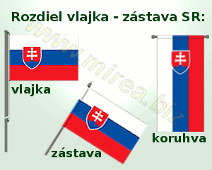

Slide 6
Domáca úloha
Prehraj na YT hymnickú pieseň Kto za pravdu horí a odpovedz na otázku: Ktoré zviera sa v piesni spomína? Ako odmeníme horliteľa pravdy?

